Slide 1
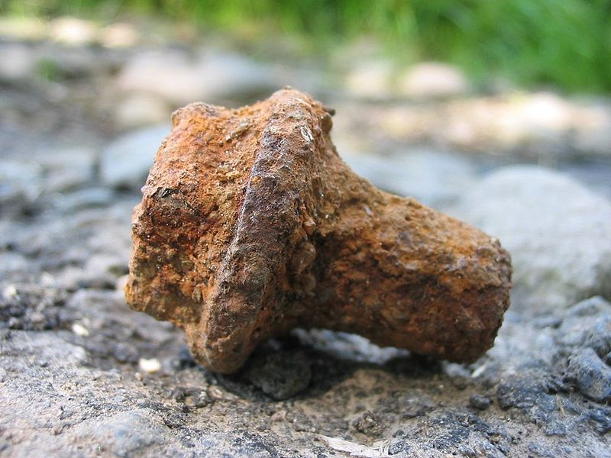
ТОТЫҚТАР

Slide 2
жалпы түсініктер
Тотықтар,оксидтер – химиялық элементтердің оттекпен түзетін қосылыстары. Тотықтардың құрамы элементтердің валенттілігіне қарай әр түрлі болады. Тотығатын элементтің валенттілігі тұрақты болса, оттекпен бір ғана тотық түзеді де оны тотық деп атайды. Элементтің валенттілігі ауыспалы болса, онда ол бірнеше тотық түзеді. Оның жоғары валенттісін тотық деп, ал төмен валенттісін шала тотық дейді. Мыс., темір тотығы (Fe2O3), темір шала тотығы (FeO), т.б.

Slide 3
Хим.қасиеттері бойынша бөлінуі
тұз түзетін (Na2O, MgO, Al2O3, Fe2O3, CaO
тұз түзбейтін немесе индифференттік (N2O, CO, NO, H2O

Slide 4
Тұз түзетін тотықтар негіздік, қышқылдық немесе ангидридтер және амфотерлі (екідайлы) болып бөлінеді. Негіздік оксидтер (Lі2O, CaO, FeO, MgO, т.б.) сумен тікелей немесе жанама жолмен әрекеттесіп, негіз [(LіOH, Ca(OH)2, Fe(OH)2, Mg(OH)2)] түзеді. Қышқылдық оксидтер (SO3, P2O5, NO2, N2O5, SіO2, т.б.) сумен тікелей немесе жанама жолмен әрекеттесіп, қышқыл (H2SO4, H3PO4, HNO2, HNO3, H2SіO3, т.б.) түзеді. Амфотерлі (екідайлы) оксидтер (ZnO, SnO, PbO, SnO2, PbO2, Al2O3, Cr2O3, Fe2O3, Sb2O3, т.б.)қышқылдар, қышқылдық оксидтер және негіздер, негіздік оксидтермен тұз түзеді (қ. Тұз). Бұлардан басқа асқын Тотықтар (пероксидтер: Na2O2, BaO2, CaO2, т.б.) да болады. Тотықтардың көбі су (Н2О), көмірқышқыл газы (СО2), кремнезем (SіO2), түрінде табиғатта жеке күйінде кездеседі.

Slide 5
Тотықтар жай заттарды оттекпен тікелей әрекеттестіру, күрделі заттардың жануы, оттекті қосылыстарды қыздырып айыру, т.б. жолдармен алынады. Кейбір табиғи Тотықтар минерал күйінде кездесіп, өзіне сәйкес металдар (темір, қалайы, т.б.) алуда негізгі шикізат болып табылады.
Тотықтар техникада мыс, сөндірілмеген әк (СаО) құрылыс жұмыстарында, NO2, SO2 азот, күкірт қышқылдарын өндіруде, т.б. кеңінен қолданылады.

Slide 6
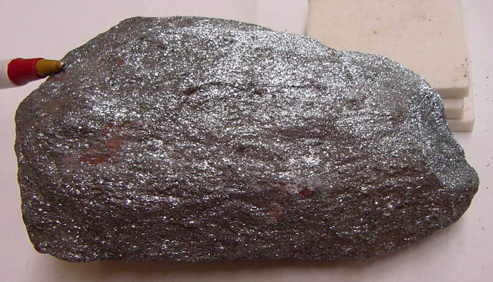
Гематит
Химиялық белгіленуі : Fe₂O₃
• Жымдастығы : ---
• Сингониясы : тригонды
• Қаттылығы : 5 – 6
• Жақпа түсі: қою қызыл
• Жылтылдауы : металды, жартылай металды, матовый
• Меншікті салмағы : 5.2
• Анықтау белгілері : электр өткізеді, магниттелмеген
• Тегі : гидротермальды
• Түсі : сұрдан қою қызылға дейін
• Қолданылуы : кен рудасы болып табылады
• Кендері: КСРО-да қызыл теміртастың ете бай атақ ты кендері Кривой Рогта, Украинадағы Саксаган және Ингул өзендері- нің жағасында кездеседі. Осы кендердің негізінде КСРО-нің оңтүстігінде ірі темір қорытатын өнеркәсіп өркендеді

Slide 7
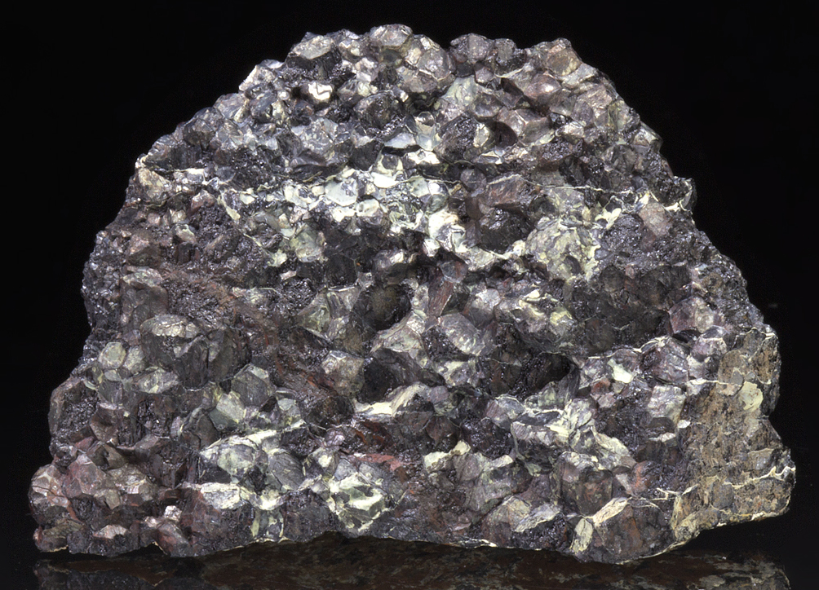
хромит
• Химиялық белгіленуі : FeCr₂O₄
• Жымдастығы : ---
• Сингониясы : кубтық
• Қаттылығы : 5.7 – 7.5
• Жақпа түсі: қоңыр
• Жылтылдауы : металды
• Меншікті салмағы : 4.2 – 5
• Анықтау белгілері : оливин, магнетитпен бірге жүреді
• Тегі : гидротермальды, метаморфты
• Түсі : қара
• Қолданылуы : хром алуда
• Кендері: Хром кені КСРО-да Уралда (негізді жыныс арасында), Қазақстанда (Ақтөбе облысында) кездеседі

Slide 8
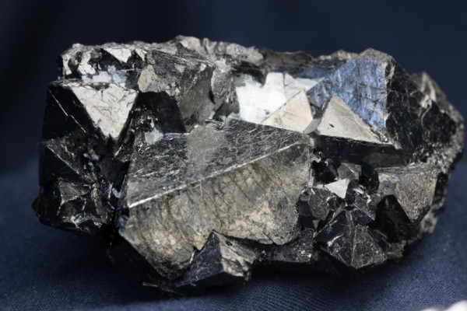
магнетит
Химиялық белгіленуі : FeFe₂O₄
• Жымдастығы : ---
• Сингониясы : кубтық
• Қаттылығы : 5.5 – 6
• Жақпа түсі: қоңыр - қара
• Жылтылдауы : металды
• Меншікті салмағы : 4.8 – 5.3
• Анықтау белгілері : магнитты
• Тегі : магмалық
• Түсі : қара
• Қолданылуы : темір шикізаты
• Кендері: біздің елімізде Уралда (Магнит тауы, Высокая тауы, Благодать тауы), Қавказда, Азербайжанда (Дашкесан), Курск магнит аномалиясында, Ангарскіде, Қазақстанда (Кен төбе, Қостанай, Атансор, Ұлытау кендері тағы басқа), Украинада (Кривой Рог) кездеседі

Slide 9
ГИДРОТОТЫҚТАР
құрамы металдар мен гидроксил тобынан (ОН)⁻ тұратын минералдар класы. Гидрототықтардың көпшілігінің құрылымы қабатты келеді. Кристалдары табақша пішінді, жіктілігі жетілген, қаттылығы — 2-5, меншікті салмағы шамалы. Олар төменгі температурада қалыптасады, экзогендік кендер мен тотықтану белдемдеріне тән. Гидрототықтар темірдің, алюминийдің, марганецтің, хромның, қалайының, уранның, мыстың және т.б. маңызды кені болып табылады. Сингонимі:гидроксидтер.

Slide 10
Қарапайым және күрделі гидрототықтар
Қарапайым гидрототықтарда катиондар рөлін Fe,Al,Cr,Ca,B,W атқарса,күрделі гидротоықтарда катиондар рөлін Mg,Al,Cr,Ba,Mn металдары атқарады.Тотықтар мен гидрототықтар жер бетінің 17 ℅ құрайды.Ең көп тарағаны кварц. Тотықтар мен гидрототықтар көбінесе экзогенді жолмен пайда болады.Кейбір тотықтар сілтілі ортада түзілуіне,қаттылығына байланысты шашылымдарда жиналады,

Slide 11
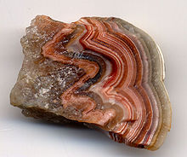
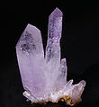
Кварц

Slide 12
Кварц, шынытас – табиғатта ең көп таралған тау жынысын түзуші минерал. Оксидтер класына жатады,химиялық формуласы SіO2.Кварцтың қаттылығы 7, меншікті салмағы 2,6 г/см3, балқу температурасы 1710°С, шыныдай жылтыр, ультракүлгін сәулені жақсы өткізеді, пьезоэлектрлі қасиеті бар. Түсіне байланысты Кварц әр түрлі аталады: оның таза, мөлдір, ашық түсті ақаусыз кристалы асыл тас қатарына жатады. Олар: тау хрусталі (мөлдір), аметист (күлгін көк), раухтопаз(көкшіл, мөлдір), морион (қара), аквамарин (сарғылт, күрең, қызыл), цитрин (алтындай сары), празем(мөлдір жасыл), тағы басқа. Кварц дала шпаттары, слюдалар сияқты минералдармен бірге магматекті қышқыл жыныстардың, гидротермальдық желілердің, пегматиттердің, метаморфтық жыныстардың басты жыныс құраушы минералы ретінде кең тараған. Кварцтың әсем түстілері зергерлік бұйымдар жасауға, түссіз, мөлдір таза кристалдары оптикалық аспаптар, ал кейбіреулері (агат) дәлдігі жоғары механизмдердің бөлшектерін (призма, ось, тірек, т.б.) жасау үшін, пьезооптикалық ақаусыз ірі кристалдар радиотехникада пайдаланылады. Кварцтан қышқылға, отқа және химиялықәсерлерге шыдамды берік ыдыс, кварц лампасы, абразиялық материалдар даярланады. Шыны керамика өндірісінде, металлургияда Кварцты флюс ретінде пайдаланады

Slide 13
НАЗАРЛАРЫҢЫЗҒА РАХМЕТ !

